Slide 1

Η διδασκαλία μέσω επίλυσης προβλήματος – Μαθηματικοποίηση
Ενότητα 2^{η}: ΕΠ, ΑΠΣ & Σχολικά βιβλία

Slide 2
Γενικές αρχές της διδασκαλίας στη σύγχρονη μαθηματική τάξη
Μετάβαση από το «μαθηματικά – έτοιμο προϊόν» στη «μαθηματικοποίηση» και στις διαδικασίες που τη συγκροτούν:
Διερεύνηση & Μαθηματικός συλλογισμός
Διαμόρφωση μαθηματικού μοντέλου και επικύρωσή του
Χρήση εργαλείων, επικοινωνία.
Αποδοχή, ως βασικής διδακτικής αρχής, της μάθησης μέσω ανακάλυψης.

Slide 3
Βασικές μαθηματικές διεργασίες/πρακτικές
του μαθηματικού συλλογισμού και της επιχειρηματολογίας,
της δημιουργίας συνδέσεων,
της μαθηματικής επικοινωνίας μέσω της χρήσης εργαλείων,
με βασικότερο τη φυσική γλώσσα, αλλά και τα σύμβολα, τις διάφορες μορφές αναπαράστασης, τα τεχνουργήματα και τα εργαλεία της τεχνολογίας
της μεταγνωστικής ενημερότητας.
Με ποιο τρόπο οι παραπάνω μαθηματικές διεργασίες συνδέονται με την ΕΠ;

Slide 4
Η επίλυση προβλήματος
Αποτελεί τον πυρήνα της διαδικασίας ανάπτυξης της μαθηματικής γνώσης και του μαθηματικού τρόπου σκέψης.
Οι μαθητές μαθαίνουν καλύτερα, όταν τους δίνεται η ευκαιρία να διερευνήσουν οι ίδιοι μαθηματικές ιδέες μέσω της επίλυσης προβλημάτων,
η εμπλοκή τους τούς βοηθά να “κατασκευάσουν” προοδευτικά τη μαθηματική τους γνώση, εμβαθύνοντας εννοιολογικά σε αυτήν και συνειδητοποιώντας τη λειτουργική της πτυχή αλλά και την πολιτισμική και ιστορική της διάσταση.
Η πρακτική επίλυσης προβλήματος συνδέεται πολλές φορές, αλλά όχι αποκλειστικά, με πρακτικές μοντελοποίησης.
Η μοντελοποίηση συνδέει τα μαθηματικά με την καθημερινή ζωή, την εργασία και τη λήψη αποφάσεων.
Η εκτεταμένη χρήση μαθηματικών μοντέλων στην κοινωνία καθιστούν επιτακτική την ανάγκη να κατανοήσουν οι μαθητές τη χρήση, ανάπτυξη και ελέγχο μοντέλων καθώς και τον τρόπου με τον οποίο τα μοντέλα χρησιμοποιούνται στη λήψη αποφάσεων.

Slide 5
Τα σχολικά βιβλία
Μεταφράζουν σε εκπαιδευτική πράξη
το Αναλυτικό Πρόγραμμα Σπουδών
την εκπαιδευτική φιλοσοφία μιας χώρας
Αποτελούν το βασικό εργαλείο της παιδαγωγικής και διδακτικής πρακτικής.
Χρησιμοποιούνται διαχρονικά από τους εκπαιδευτικούς στη σχολική αίθουσα και από τους μαθητές
Τα σχολικά βιβλία είναι οργανωμένα με συστηματικά προοδευτικό τρόπο
πρόκειται για εκπαιδευτικά κείμενα που προτείνουν μια δομή, μια σειρά και μια εξέλιξη στη διδακτική-μαθησιακή διαδικασία
Δώστε ένα παράδειγμα

Slide 6
Συζήτηση σε ομάδες
Δείτε το αρχείο ‘Καναδικό βιβλίο_Κεφ. Λογαριθμικές συναρτήσεις’. Διατρέξτε γρήγορα το συγκεκριμένο κεφάλαιο.
Συζητήστε με την ομάδα σας και απαντήστε στο παρακάτω ερώτημα:
Αναζητήστε και καταγράψτε δύο κεντρικές διαφορές με το αντίστοιχο κεφάλαιο στο ελληνικό σχολικό βιβλίο.

Slide 7
Ο ρόλος των σχολικών βιβλίων
Προσφέρει πληροφορίες και γνώσεις,
παρουσίαση μιας επιλογής στοιχείων γνώσης για ένα συγκεκριμένο θέμα, λαμβάνοντας υπόψη ότι η απόκτηση γνώσεων πρέπει να είναι προοδευτική και διαδοχική σύμφωνα με τα επόμενα χρόνια εκπαίδευσης των μαθητών
φιλτράρισμα στοιχείων και πληροφοριών με σκοπό τη σύνθεσή τους, μερικές φορές την απλούστευση και καθιστώντας τις προσιτές και σαφείς για τους μαθητές του σχετικού επιπέδου
Προτείνει μια πρόοδο στη μαθησιακή διαδικασία οργανωμένη σε διαδοχικά τμήματα διδακτικών ενοτήτων.
από την πρακτική εμπειρία στη θεωρία.
από τη θεωρία στις πρακτικές ασκήσεις με αξιολόγηση της γνώσης που έχει αποκτηθεί από το μαθητή.
Καθοδηγεί τη μάθηση:
Υπάρχουν δύο εναλλακτικές λύσεις, μία από τις οποίες μπορεί να χρησιμοποιείται για την καθοδήγηση της μαθησιακής διαδικασίας:
Α) επανάληψη, απομνημόνευση, αντιγραφή μοντέλων.
Β) πιο ανοιχτές και δημιουργικές δραστηριότητες όπου ο μαθητής μπορεί να κάνει χρήση των δικών του εμπειριών και παρατηρήσεων

Slide 8
Τα σχολικά βιβλία μέσα από την κοινωνικο-πολιτισμική οπτική
Η έρευνα έχει δείξει ότι η χρήση των σχολικών βιβλίων στην τάξη αποτελεί μια δραστηριότητα που χαρακτηρίζεται με αμοιβαία συμμετοχή μεταξύ των βιβλίων (ως εργαλείων μάθησης ή ως αντικείμενα μάθησης) και αυτών που τα χρησιμοποιούν.
Επομένως τα σχολικά βιβλία επηρεάζουν τη διδακτική πράξη με διαφορετικούς και θεμελιώδεις τρόπους.
Συγκεκριμένα, διαμεσολαβούν στη σχέση μεταξύ μαθητών, εκπαιδευτικών και μαθηματικών
«Το σχολικό βιβλίο είναι ένα τεχνούργημα που αναπτύχθηκε ιστορικά, διαμορφώθηκε πολιτισμικά, παρήχθη για συγκεκριμένους σκοπούς και χρησιμοποιήθηκε με ιδιαίτερες προθέσεις» (Rezat, 2006).

Slide 9
Το Κοινωνικο-διδακτικό τετράεδρο των Rezat and Strasser (2012)

Slide 10
Σύμφωνα με τους ερευνητές, από τη μία πλευρά, οι εκπαιδευτικοί και οι μαθητές ανήκουν σε διαφορετικούς και περισσότερο ή λιγότερο διακριτές κοινότητες.
Για παράδειγμα, οι μαθητές ανήκουν στην κοινότητα των συνομηλίκων τους ή της οικογένειάς τους.
Ταυτόχρονα, εκπαιδευτικοί και μαθητές είναι μέλη μιας κοινής εκπαιδευτικής κοινότητας, της εκπαιδευτικής κοινότητας του εκπαιδευτικού ιδρύματος στο οποίο ανήκουν και δραστηριοποιούνται.
Ως εκ τούτου, το κοινωνικό και θεσμικό πλαίσιο της διδασκαλίας και της μάθησης του εκπαιδευτικού Ιδρύματος καθορίζουν ουσιαστικά τις νόρμες και τους κανόνες διδασκαλίας και μάθησης.
Με αυτό τον τρόπο το εκπαιδευτικό ίδρυμα αποτελεί ένα κεντρικό σημείο σε μια έδρα του (ΚΔΤ).

Slide 11
Το σχολικό βιβλίο ως έκφραση μιας μαθηματικής έννοιας
Γενικά, θεωρούμε ότι οποιαδήποτε μαθηματική έννοια είναι ανεξάρτητη από τα κείμενα που την περιγράφουν, τις αναπαραστάσεις της ή την οποιαδήποτε έκφρασή της.
Παρόλα αυτά, η κατανόησή της γίνεται μέσω επιστημονικών κειμένων, αναπαραστάσεων, εικόνων, επιχειρημάτων, καταστάσεων που αυτή εμπλέκεται κλπ.
Τα σχολικά βιβλία αποτελούν τα βασικά κείμενα που υποστηρίζουν την κατανόηση των εννοιών που διδάσκονται στο σχολείο.

Slide 12
Μια ανάλυση των σχολικών βιβλίων μπορεί να συμβάλει σημαντικά
στην κατανόηση των προγραμμάτων σπουδών σε μια συγκεκριμένη χώρα.
Το σχολικό εγχειρίδιο, ως πιο άμεσο, αναλαμβάνει να περάσει τις αξίες και στόχους του εκπαιδευτικού συστήματος.
Συνδέεται με την εκπαιδευτική πολιτική της κάθε χώρας ερευνητές (Haggarty & Pepin, 2002).
τι διδάσκουν οι εκπαιδευτικοί & με ποιο τρόπο το διδάσκουν (Robitaille & Travers, 1992).

Slide 13
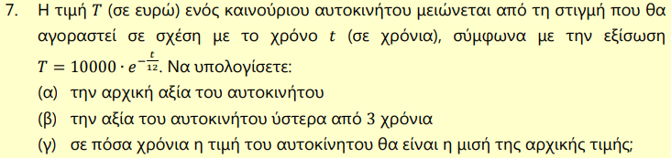
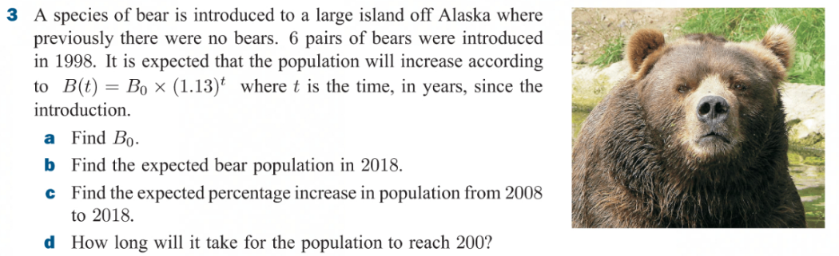
Σύγκριση τριών προβλημάτων που προτείνονται σε σχολικά βιβλία διαφορετικών χωρών (μαθηματική έννοια: εκθετική συνάρτηση)
Κυπριακό βιβλίο
Αγγλικό βιβλίο

Slide 14
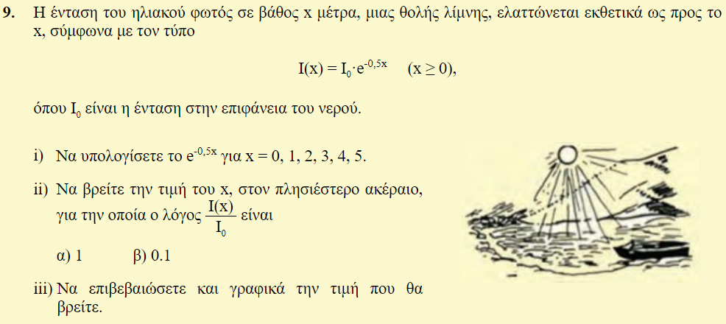
Ελληνικό βιβλίο

Slide 15
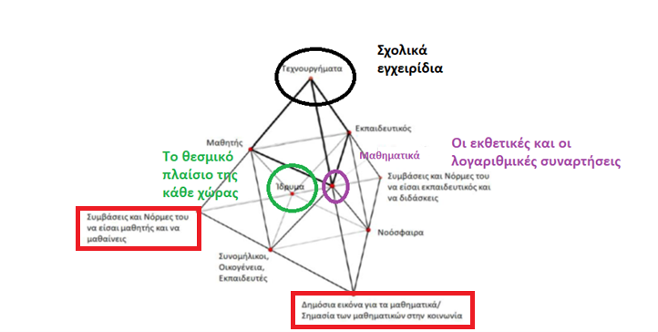
2^{η} Εργασία στην τάξη
Τι πληροφορίες αντλούμε για το θεσμικό/διδακτικό πλαίσιο της κάθε χώρας από τα 3 είδη προβλημάτων που επιλέχθηκαν;
Εντοπίστε διαφορές στις δύο διαστάσεις που εμφανίζονται σε κόκκινο πλαίσιο

Slide 16
Anderson, J. (1997). Teachers’ reported use of problem solving teaching strategies in primary mathematics classrooms. In F. Biddulph & K. Carr (Eds.), People in mathematics education (pp. 50–57), Proceedings of the 20th annual conference of the Mathematics Education Research Group of Australasia, Rotorua, NZ.
Boaler, J. (2002) Experiencing School Mathematics (Revised and expanded edition). Mahwah, NJ: Erlbaum.
Keitel, C. (2006). ‘Setting a Task’ in German Schools. Different Frames for Different Ambitions. In D. J. Clarke, C. Keitel, & Y. Shimizu (eds.), Mathematics Classrooms in Twelve Countries: The Insider’s Perspective, 37-57. Sense Publishers.
Handal, B. & Herrington, A. (2003). Mathematics teachers' beliefs and curriculum reform. Mathematics Education Research Journal, 15 (1), 59-69.
National Council of Teachers of Mathematics. (2000). Principles and standards for school mathematics. Reston, VA: Author.
Zawojewski, J. S., Magiera, M., & Lesh, R. (2013). A proposal for a problem-driven mathematics curriculum framework. The Mathematics Enthusiast, 10(1 & 2), 469–506 National Council of Teachers of Mathematics. (2009). Focus in high school mathematics: Reasoning and sense making. Reston, VA: Author.

